Slide 1
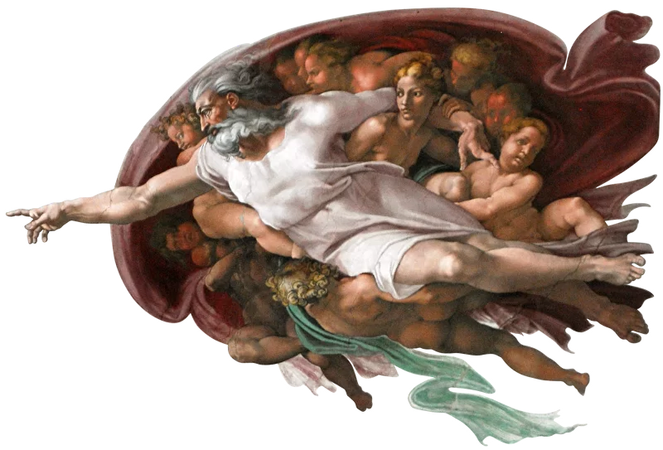

ИСТОРИЯ
ЗАПАДНОЕВРОПЕЙСКОЙ И
РУССКОЙ КУЛЬТУРЫ
Я ЗАПИСАЛСЯ
НА ЭТОТ КУРС?

Slide 2
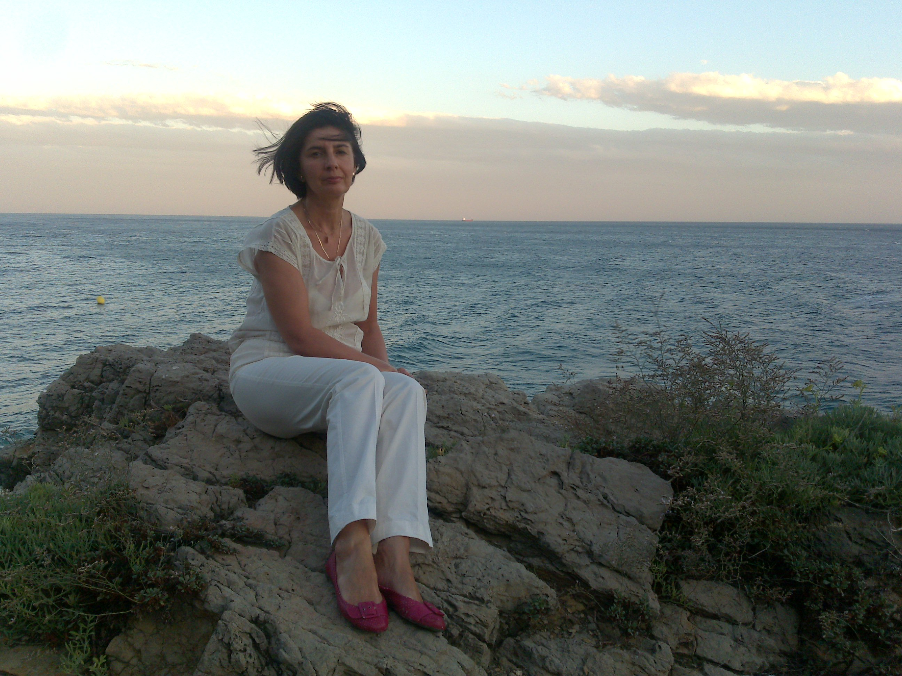
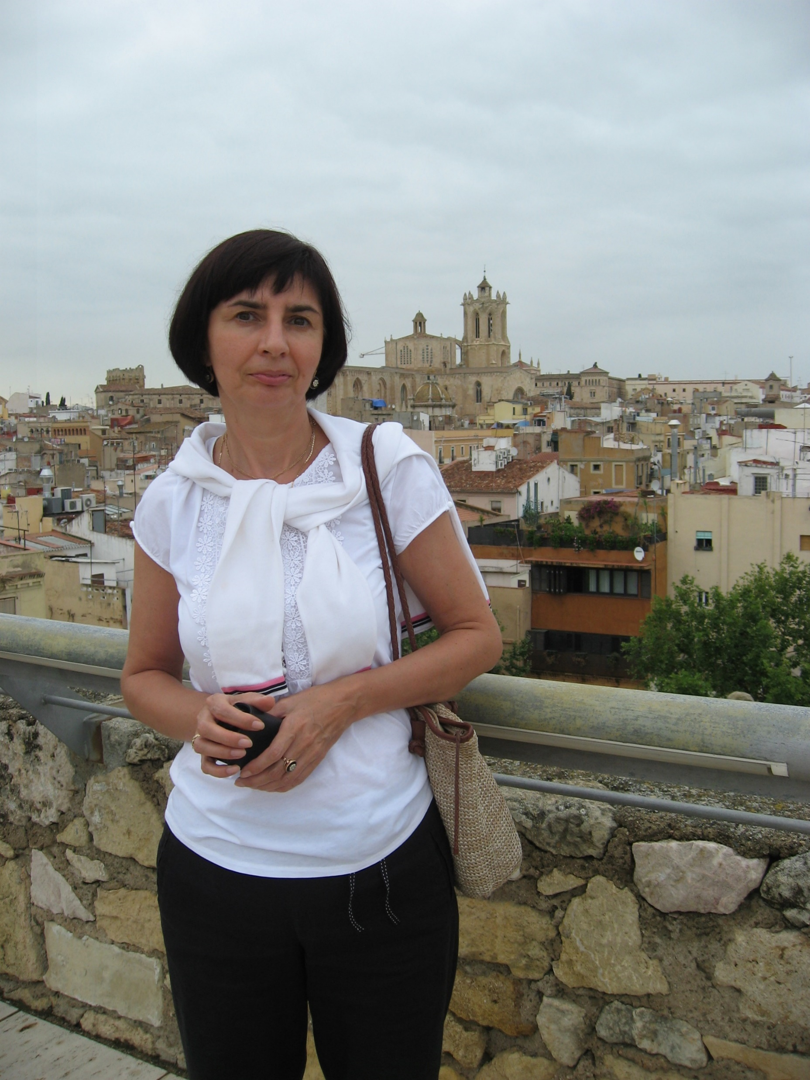
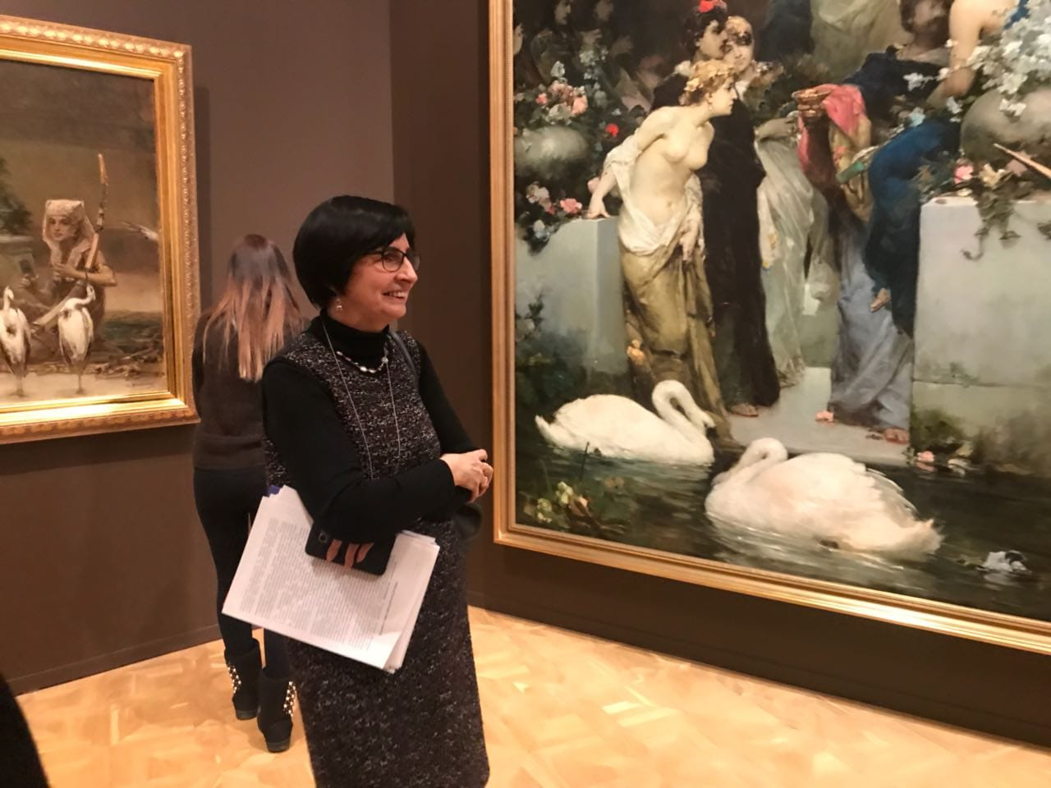
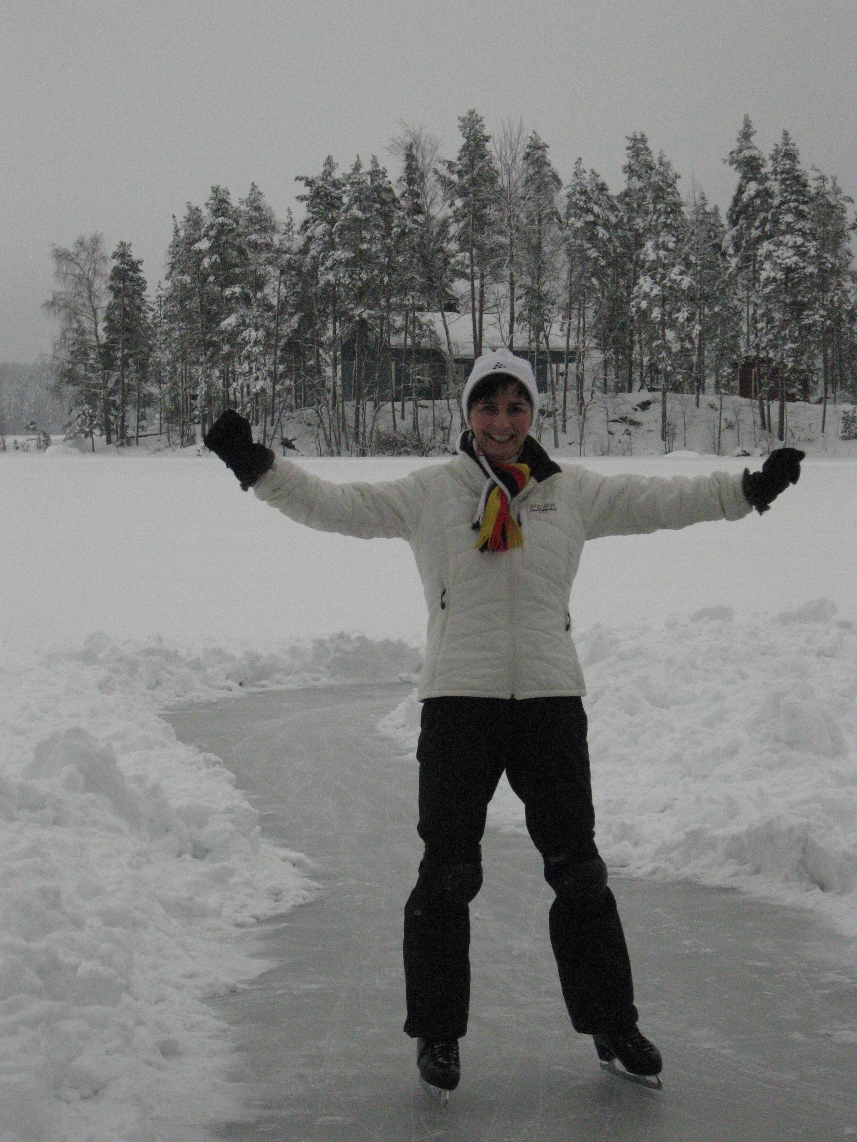
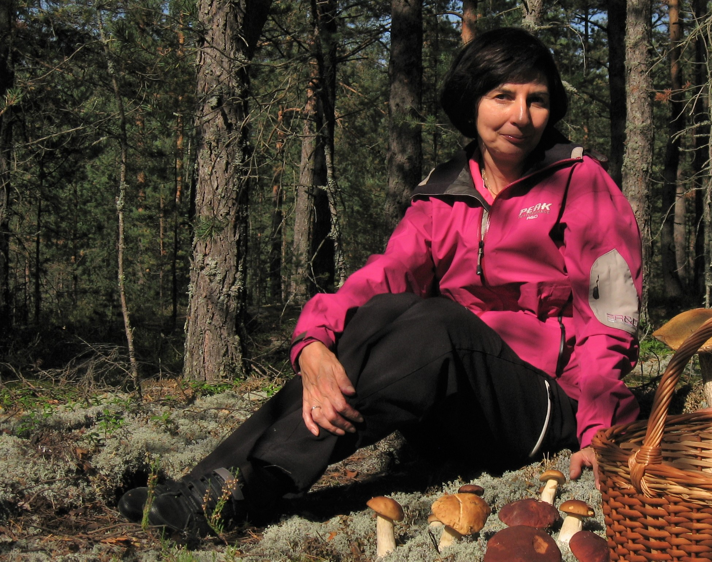
ВАШ ПРЕПОДАВАТЕЛЬ
ЖИРКОВА ГАЛИНА ПЕТРОВНА
КОГДА ВСТРЕТИМСЯ, НЕ ЗАБУДЬТЕ ПОЗДОРОВАТЬСЯ

Slide 3
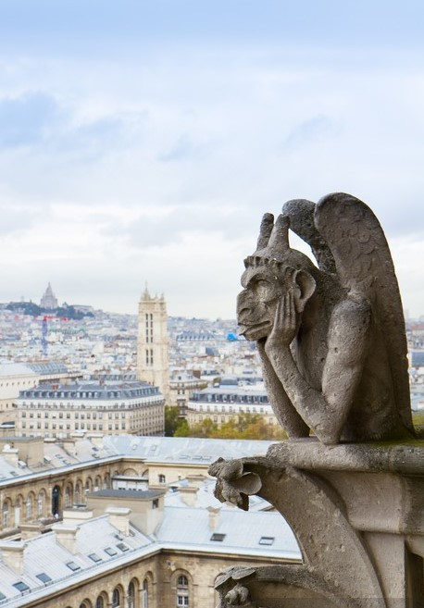

НАДО ЛИ ПРИХОДИТЬ НА ЛЕКЦИИ?
ПОГУЛЯТЬ ХОЧЕТСЯ!
ДА И ПОГОДА ХОРОШАЯ…
ЛЕКЦИИ-
НОВЫЕ ЗНАНИЯ, которые Вы приобретете;
ИЛЛЮСТРАЦИИ, которые Вы ещё не видели; МНЕНИЯ, которые Вы сможете высказать; ЭМОЦИИ, которые сможете пережить; ОТКРЫТИЯ, которые обязательно сделаете.
А после лекции,
ответив на вопросы в гугл таблице,
СМОЖЕТЕ ПОЛУЧИТЬ 1 БАЛЛ.

Slide 4
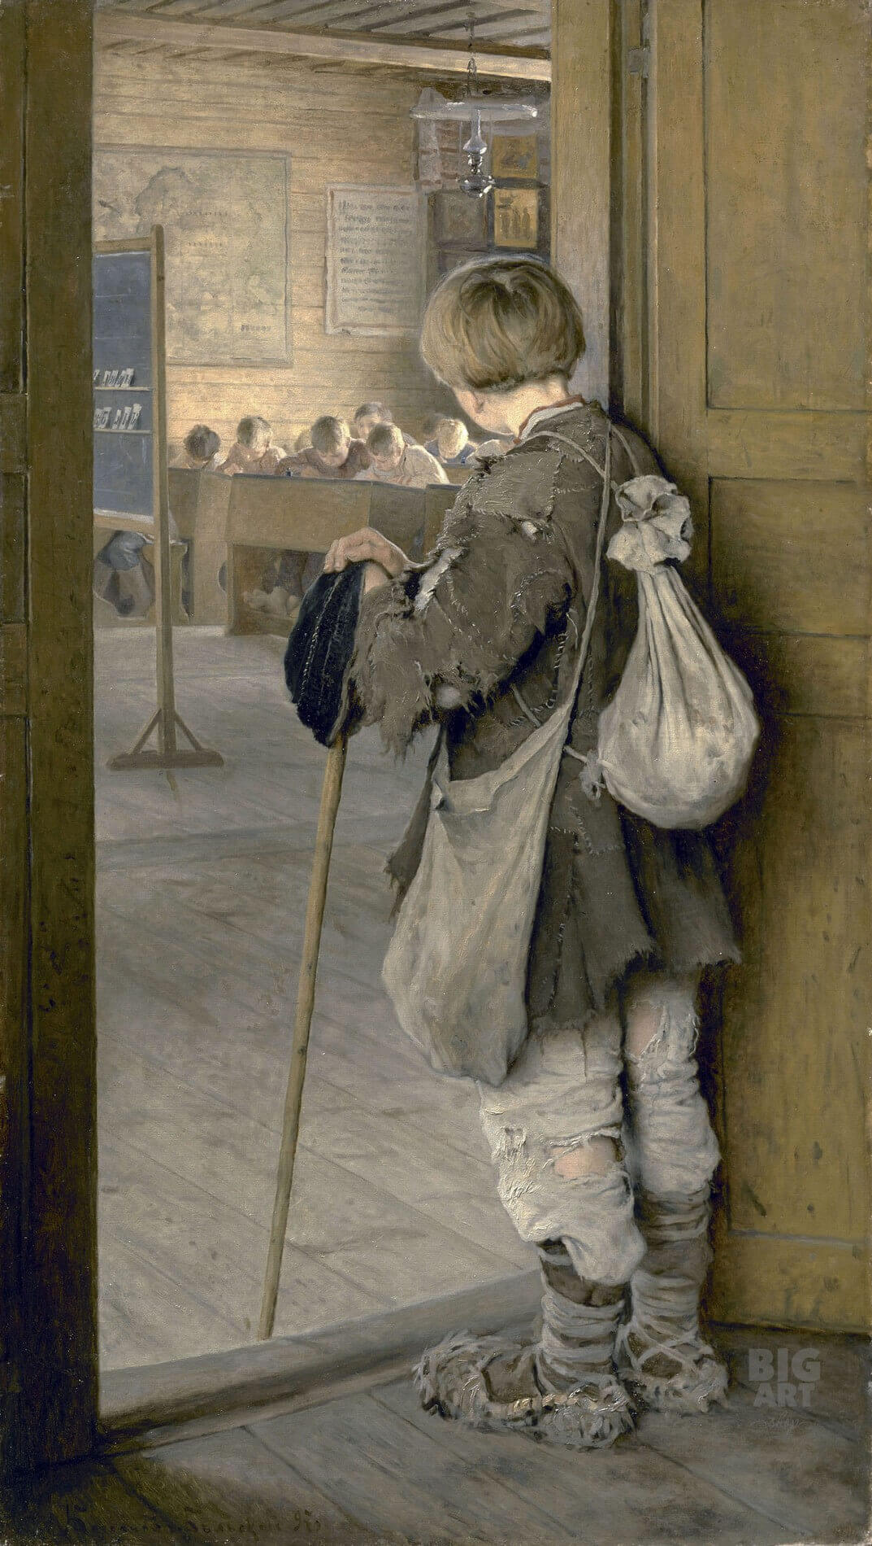
ЕСЛИ ВЫ ОПОЗДАЛИ НА ЗАНЯТИЕ,
УБЕДИТЕЛЬНО ПРОШУ:
СНИМИТЕ ВЕРХНЮЮ ОДЕЖДУ ЗА ДВЕРЬЮ АУДИТОРИИ;
ТИХО ВОЙДИТЕ И САДИТЕСЬ НА ПЕРВОЕ СВОБОДНОЕ МЕСТО;
ОСТАВЬТЕ ГРОМКИЕ ПРИВЕТСТВИЯ ДРУЗЕЙ, ОБЪЯТИЯ И ПОЦЕЛУИ ДО ОКОНЧАНИЯ ЗАНЯТИЯ;
СРАЗУ ЖЕ ВКЛЮЧИТЕСЬ В ОБЩУЮ РАБОТУ.

Slide 5
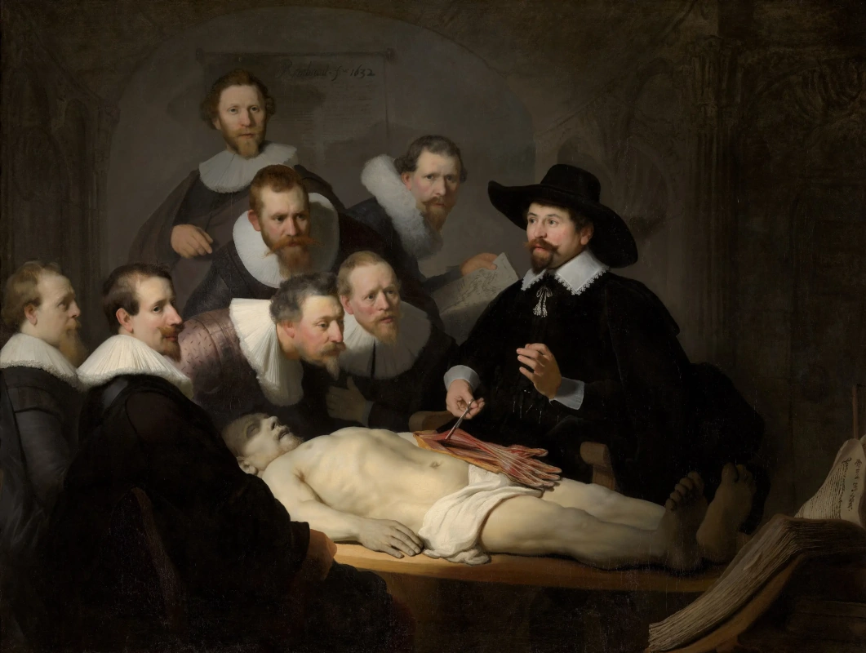

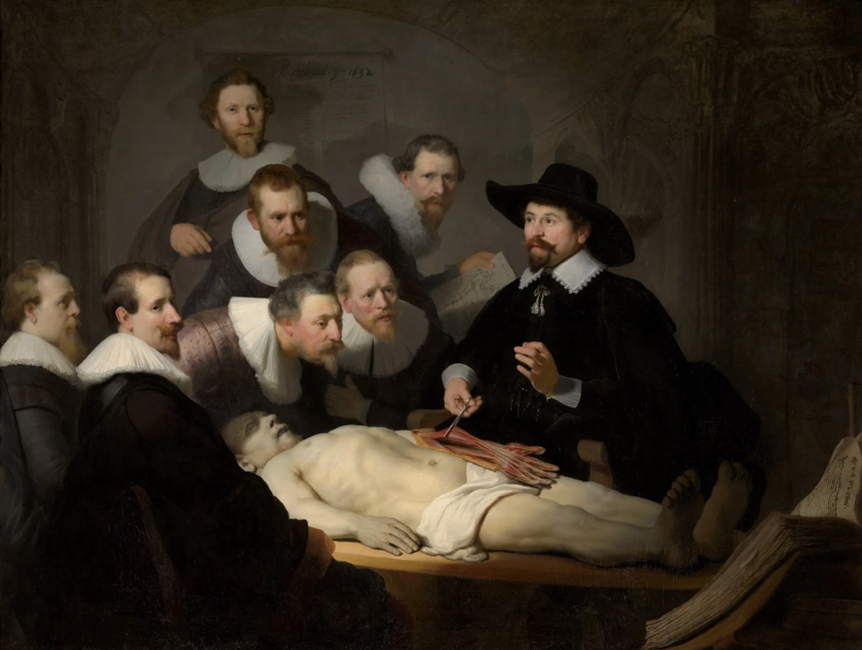
ПРАКТИКА –
ЭТО ВОЗМОЖНОСТЬ РАСКРЫТЬ ВАШ ТВОРЧЕСКИЙ ПОТЕНЦИАЛ, ПОКАЗАТЬ УМЕНИЕ РАБОТАТЬ В КОМАНДЕ, ВЫСТУПАТЬ ПЕРЕД АУДИТОРИЕЙ, ВСТУПИТЬ В ДИАЛОГ С ПРОИЗВЕДЕНИЯМИ ИСКУССТВА,
УЗНАТЬ, КАК ВЫПОЛНЯТЬ ДОМАШНИЕ ЗАДАНИЯ,
ЗА КОТОРЫЕ ВЫ БУДЕТЕ ПОЛУЧАТЬ БАЛЛЫ.

Slide 6
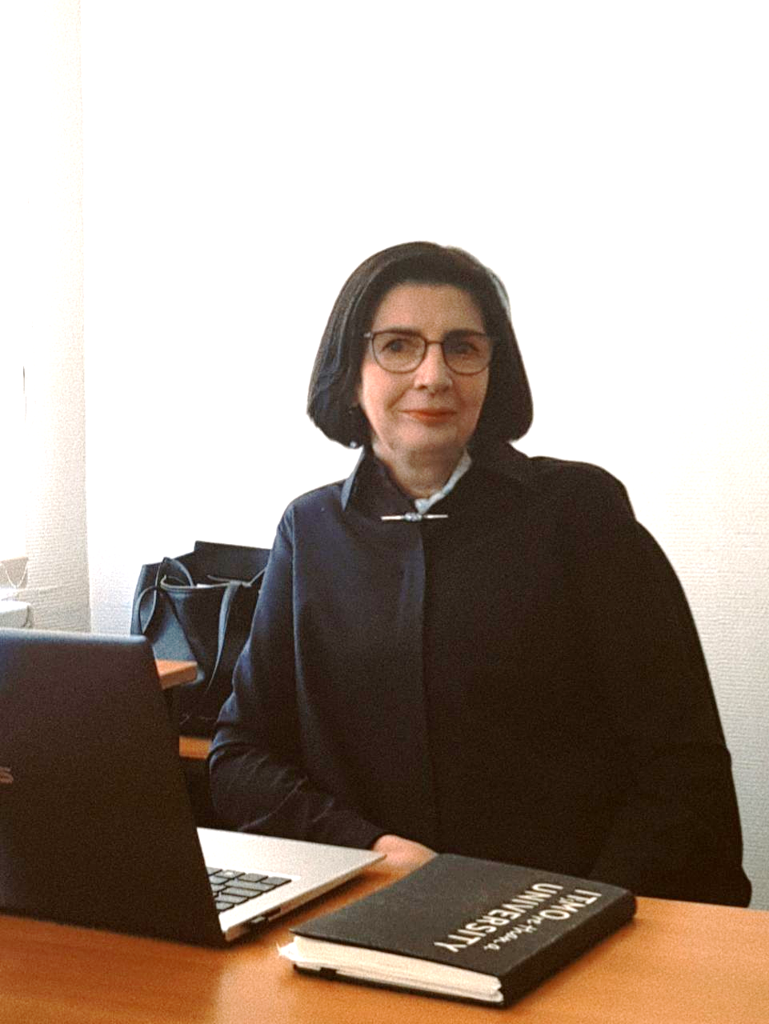
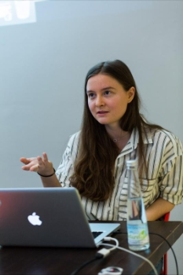

ПРЕПОДАВАТЕЛИ ПРАКТИКИ
В КАКОЙ ГРУППЕ Я НА ПРАКТИКЕ?
КОМУ ОТПРАВЛЯТЬ Д/З?
ЖИРКОВА
ГАЛИНА ПЕТРОВНА
gpzhirkova.art@mail.ru
МАРТЫНОВА
ДАРЬЯ ОЛЕГОВНА
domartynova@itmo.ru

Slide 7
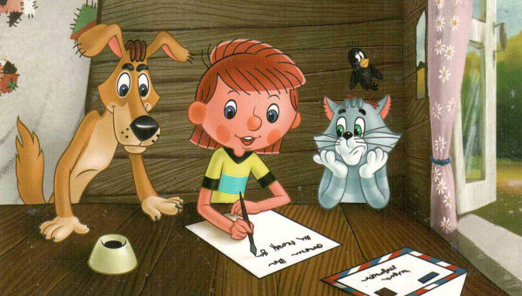
ДОМАШНЕЕ ЗАДАНИЕ ИЛИ ИНОЕ ПИСЬМО ПРЕПОДАВАТЕЛЮ:
1.ПРИВЕТСТВИЕ С ОБРАЩЕНИЕМ.
Добрый день, здравствуйте и т.д.
2. РАСКРЫТИЕ ТЕМЫ.
Д/з по теме «…». Проверьте, прикреплен ли файл (файл должен быть с подписью (фамилия, имя, тема, группа ИЗРК).
3. ПОДПИСЬ.
Фамилия, имя, группа ИЗРК, группа на факультете.

Slide 8


ТЕСТЫ ОБЯЗАТЕЛЬНЫ! ВЫ ЖЕ ХОТИТЕ ПОЛУЧИТЬ ДО 30 БАЛЛОВ!
МОЖЕТ БЫТЬ ТЕСТЫ
НЕ ПИСАТЬ?
Ключ – itmo_all
Направляю ссылку на инструкцию по прохождению аттестации в системе управления обучения AcademicNT.
https://de.ifmo.ru/?node=schedule&index=rules
Инструкция для студентов по мониторингу результатов тестирования:
1. Зайти в систему AcademicNT https://de.ifmo.ru/ с табельным номером и паролем для входа в ИСУ https://isu.ifmo.ru/.
Если пароль не подходит, то нужно зайти в настройки личного кабинета в ИСУ и выбрать опцию "Да, использовать пароль для входа в систему ЦДО", сохранить настройки.
2. В системе AcademicNT слева в меню выбрать "Мониторинг" → "Электронный журнал"
3. Выбрать дисциплину → Перейти к журналу.
ОБУЧАЮЩИЕ
АТТЕСТУЮЩИЕ

Slide 9
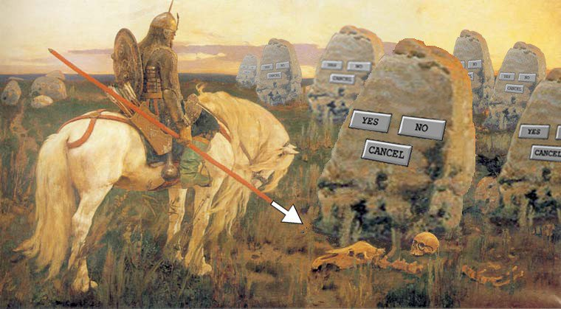
УЧАСТВОВАТЬ ЛИ В ПРОЕКТЕ?
15 БАЛЛОВ И БОЛЬШЕ…

Slide 10
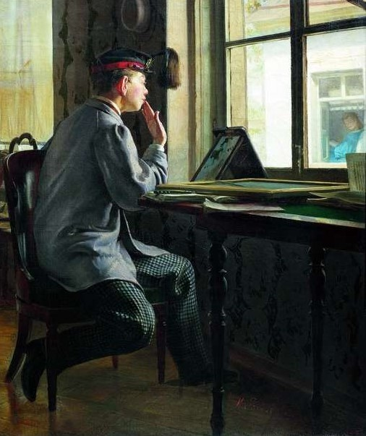
ФОРМА ИТОГОВОЙ АТТЕСТАЦИИ
ЭКЗАМЕН
ГОТОВИМСЯ К ЭКЗАМЕНУ…

Slide 11
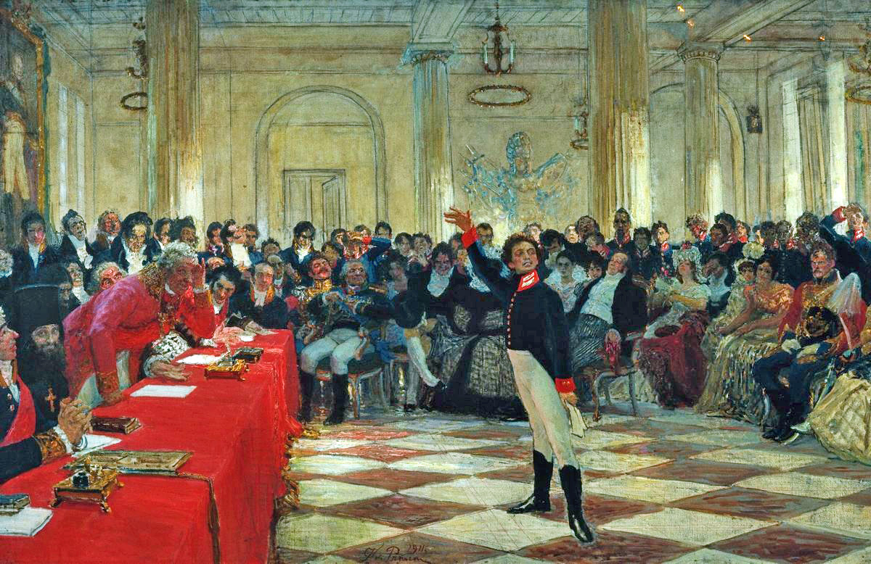
НАДЕЕМСЯ, ЧТО ВЫ БЛЕСТЯЩЕ ОТВЕТИТЕ НА ЭКЗАМЕНЕ, КАК ЮНЫЙ ПУШКИН…

Slide 12
ЦЕНТР СОЦИАЛЬНЫХ И ГУМАНИТАРНЫХ НАУК
Сайт: https://hs.itmo.ru/
Группа Vk - https://vk.com/csigs_ftmi
Telegram-https://t.me/hsc_itmo

